Slide 1
Representasi Data

Slide 2
Bilangan Biner
Basis 2
Representasi bilangan : 0,1
Setiap digit dalam angka biner disebut bit
Delapan buah bit disebut byte
Contoh
2d = 10b
10d = 1010b
32d = 00010000b

Slide 3
Bilangan Heksadesimal
Basis 16
Representasi : 0,1,2,3,4,5,6,7,8,9,A,B,C,D,E,F
Contoh ;
2 d = 2H
12d = CH
00100001b=21H

Slide 4
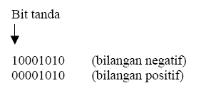
Bilangan Bertanda
MSB = Tanda negatif/positif

Slide 5
Latihan
Ubahlah bilangan desimal berikut ke bilangan biner dan heksadesimal
23
124
143
Ubahlah bilangan biner berikut ke heksadesimal
00011010
101100110001

Slide 6
Latihan
Ubahlah bilangan biner berikut ke bilangan desimal bertanda
00100011
10001111

